Slide 1
Stratégie de chaîne d’approvisionnement et conception du réseau
Daniel Kaszubowski

Slide 2
Road Transportation Systems Engineering Development in the Sub-Saharan Africa – Modern EU Master Programme & Capacity Building

Slide 4
Objectifs d’apprentissage
Expliquer le link between entreprise stratégie et chaîne d’approvisionnement network design.
Décrire supply base gestion stratégies et strategic achats planification.
Distinguish between chaîne d’approvisionnement et supply network concepts.
Comparer la centralisation et la décentralisation ainsi que les stratégies mondiales et local-pour-local.
Reconnaître le role de network orchestration, extended enterprise, et virtual chaînes d’approvisionnement.

Slide 5
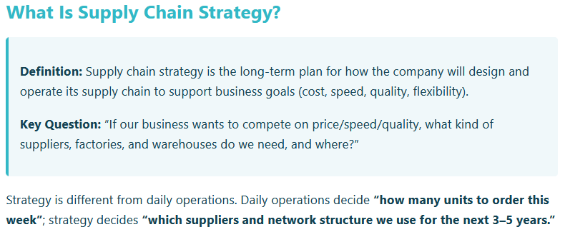
Stratégie de chaîne d’approvisionnement et gestion de la base fournisseurs
Qu’est-ce qu’une stratégie de chaîne d’approvisionnement ?
Définition : La stratégie de chaîne d’approvisionnement est le plan à long terme qui précise comment l’entreprise concevra et exploitera sa chaîne d’approvisionnement afin de soutenir ses objectifs (coût, rapidité, qualité, flexibilité).
Question clé : « Si notre entreprise veut rivaliser sur le prix / la rapidité / la qualité, de quels fournisseurs, usines et entrepôts avons-nous besoin, et où ? »
La stratégie diffère des opérations quotidiennes. Les opérations quotidiennes décident « combien d’unités commander cette semaine » ; la stratégie décide « quels fournisseurs et quelle structure de réseau utiliser pour les 3 à 5 prochaines années ».

Slide 6
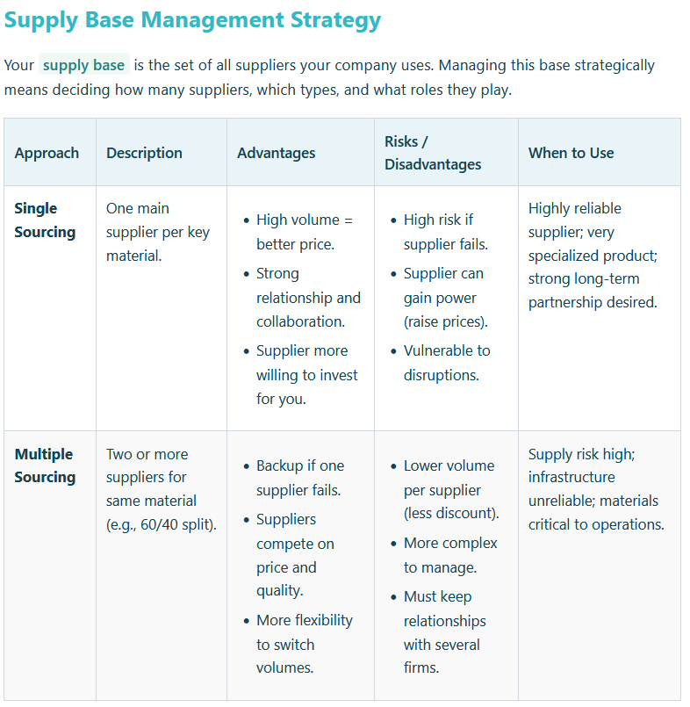
Stratégie de chaîne d’approvisionnement et gestion de la base fournisseurs
Stratégie de gestion de la base fournisseurs
Votre base fournisseurs est l’ensemble des fournisseurs utilisés par votre entreprise. La gérer stratégiquement consiste à décider combien de fournisseurs retenir, quels types choisir et quels rôles leur attribuer.
Approche
Description
Avantages
Risques /
inconvénients
Quand utiliser
Approvisionnement
mono-source
Un fournisseur principal par matière clé.
• Volume élevé = meilleur prix.
• Relation forte et collaboration.
• Fournisseur plus disposé à investir pour vous.
• Risque élevé si le fournisseur échoue.
• Le fournisseur peut gagner du pouvoir (hausse des prix).
• Vulnérable aux perturbations.
Fournisseur très fiable ; produit très spécialisé ; partenariat à long terme souhaité.
Approvisionnement
multi-source
Deux fournisseurs ou plus pour la même matière (p. ex. répartition 60/40).
• Solution de secours si un fournisseur échoue.
• Les fournisseurs rivalisent sur le prix et la qualité.
• Plus de flexibilité pour transférer les volumes.
• Volume plus faible par fournisseur (moins de remise).
• Gestion plus complexe.
• Relations à maintenir avec plusieurs entreprises.
Risque d’approvisionnement élevé ; infrastructure peu fiable ; matières critiques pour les opérations.

Slide 7
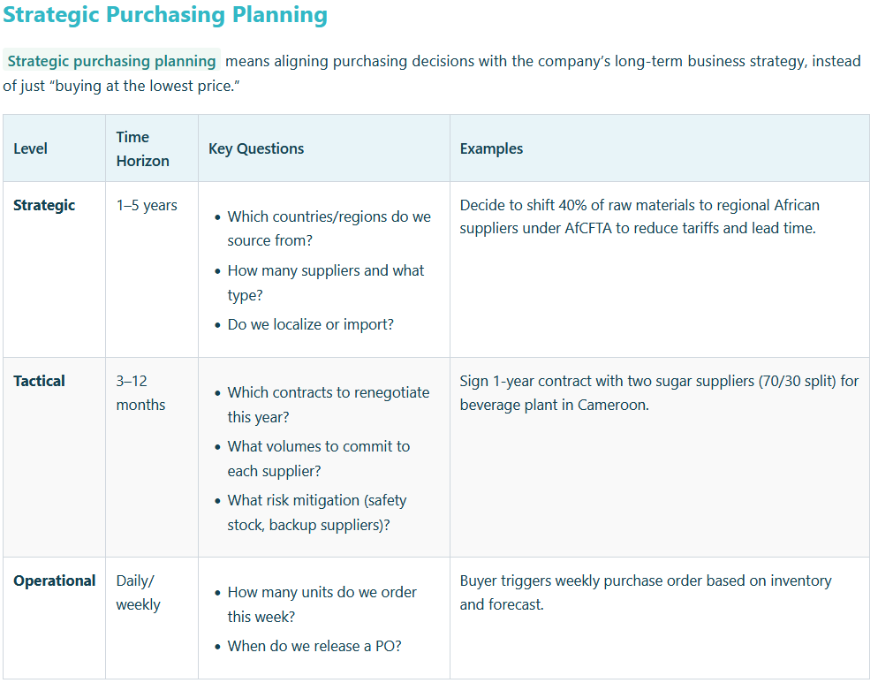
Stratégie de chaîne d’approvisionnement et gestion de la base fournisseurs
Planification stratégique des achats
La planification stratégique des achats signifie aligner les décisions d’achat sur la stratégie à long terme de l’entreprise, au lieu de simplement « acheter au prix le plus bas ».
Niveau
Horizon
temporel
Questions clés
Exemples
Stratégique
1–5 ans
• De quels pays / régions devons-nous nous approvisionner ?
• Combien de fournisseurs et de quel type ?
• Localiser ou importer ?
Décider de transférer 40 % des matières premières vers des fournisseurs régionaux africains dans le cadre de l’AfCFTA afin de réduire les droits de douane et les délais.
Tactique
3–12 mois
• Quels contrats renégocier cette année ?
• Quels volumes engager auprès de chaque fournisseur ?
• Quelle atténuation des risques (stock de sécurité, fournisseurs de secours) ?
Signer un contrat d’un an avec deux fournisseurs de sucre (répartition 70/30) pour une usine de boissons au Cameroun.
Opérationnel
Quotidien /
hebdomadaire
• Combien d’unités commander cette semaine ?
• Quand lancer un bon de commande ?
L’acheteur déclenche chaque semaine une commande d’achat sur la base des stocks et des prévisions.

Slide 8
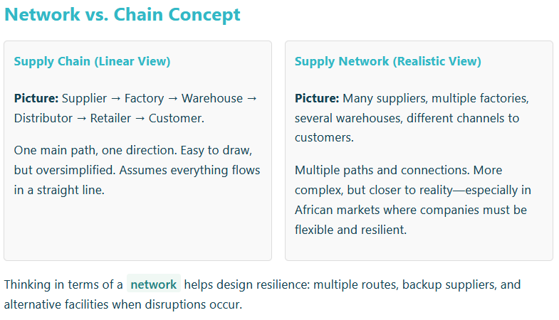
De la chaîne au réseau et décisions de centralisation
Concept de chaîne vs. réseau
Chaîne d’approvisionnement (vue linéaire)
Réseau d’approvisionnement (vue réaliste)
Image : Fournisseur → Usine → Entrepôt → Distributeur → Détaillant → Client.
Un trajet principal, une direction. Facile à représenter, mais trop simplifié. Suppose que tout circule en ligne droite.
Image : De nombreux fournisseurs, plusieurs usines, plusieurs entrepôts, différents canaux vers les clients.
Trajets et connexions multiples. Plus complexe, mais plus proche de la réalité — surtout sur les marchés africains où les entreprises doivent être flexibles et résilientes.
Penser en termes de réseau aide à concevoir la résilience : itinéraires multiples, fournisseurs de secours et installations alternatives en cas de perturbations.

Slide 9
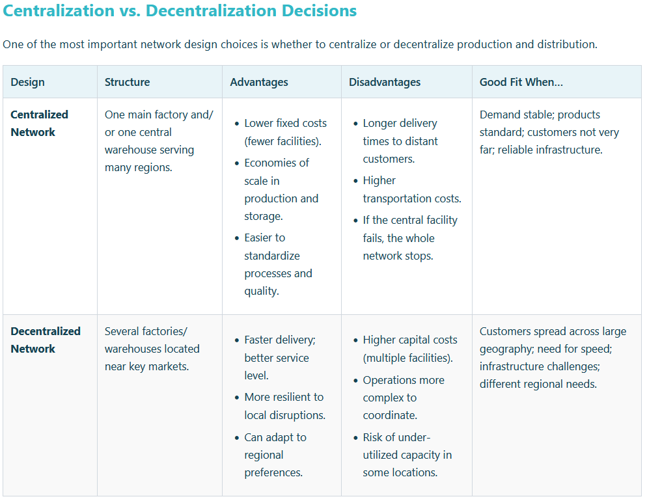
Décisions de centralisation ou de décentralisation
L’un des choix les plus importants de conception du réseau consiste à centraliser ou décentraliser la production et la distribution.
Conception
Structure
Avantages
Inconvénients
Pertinent lorsque…
Réseau
centralisé
Une usine principale et/ou un entrepôt central desservant de nombreuses régions.
• Coûts fixes plus faibles (moins d’installations).
• Économies d’échelle en production et stockage.
• Processus et qualité plus faciles à standardiser.
• Délais de livraison plus longs vers les clients éloignés.
• Coûts de transport plus élevés.
• Si l’installation centrale échoue, tout le réseau s’arrête.
Demande stable ; produits standards ; clients peu éloignés ; infrastructure fiable.
Réseau
décentralisé
Plusieurs usines / entrepôts situés près des marchés clés.
• Livraison plus rapide ; meilleur niveau de service.
• Plus résilient face aux perturbations locales.
• Peut s’adapter aux préférences régionales.
• Coûts d’investissement plus élevés (plusieurs sites).
• Opérations plus complexes à coordonner.
• Risque de capacité sous-utilisée dans certains lieux.
Clients répartis sur une vaste géographie ; besoin de rapidité ; défis d’infrastructure ; besoins régionaux différents.

Slide 10
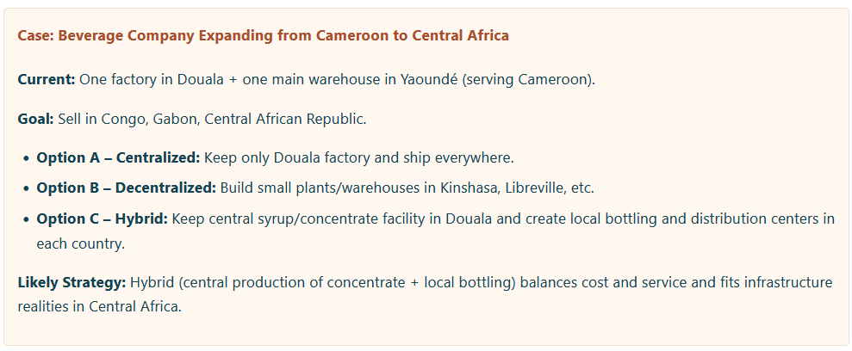
De la chaîne au réseau et décisions de centralisation
Cas : une entreprise de boissons s’étend du Cameroun vers l’Afrique centrale
Situation actuelle : une usine à Douala + un entrepôt principal à Yaoundé (desservant le Cameroun).
Objectif : vendre au Congo, au Gabon et en République centrafricaine.
• Option A – Centralisée : conserver uniquement l’usine de Douala et expédier partout.
• Option B – Décentralisée : construire de petites usines / entrepôts à Kinshasa, Libreville, etc.
• Option C – Hybride : garder à Douala l’installation centrale de sirop / concentré et créer des centres locaux d’embouteillage et de distribution dans chaque pays.
Stratégie probable : l’hybride (production centrale du concentré + embouteillage local) équilibre coûts et service, et correspond aux réalités d’infrastructure en Afrique centrale.

Slide 11
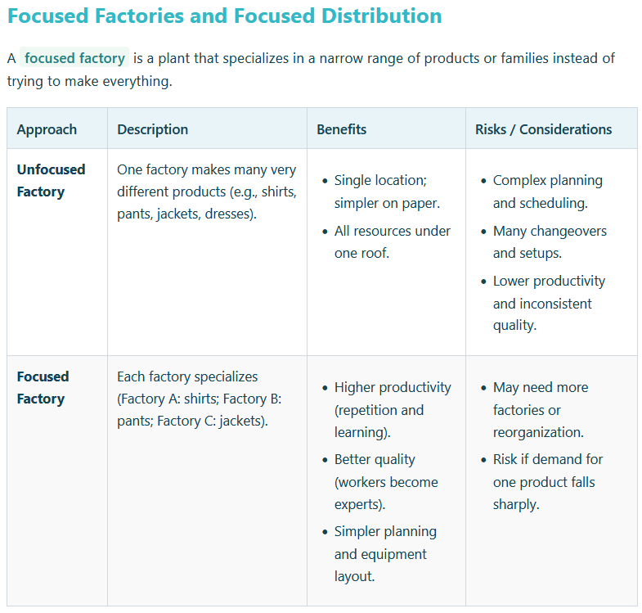
Usines spécialisées, stratégies de distribution et approche mondiale ou locale-pour-le-local
Usines spécialisées et distribution spécialisée
Approche
Description
Avantages
Risques / considérations
Usine non
spécialisée
Une usine fabrique de nombreux produits très différents (p. ex. chemises, pantalons, vestes, robes).
• Site unique ; plus simple sur le papier.
• Toutes les ressources sous un même toit.
• Planification et ordonnancement complexes.
• Nombreux changements de série et réglages.
• Productivité plus faible et qualité irrégulière.
Usine
spécialisée
Chaque usine se spécialise (usine A : chemises ; usine B : pantalons ; usine C : vestes).
• Productivité plus élevée (répétition et apprentissage).
• Meilleure qualité (ouvriers experts).
• Planification et implantation des équipements plus simples.
• Peut exiger plus d’usines ou une réorganisation.
• Risque si la demande d’un produit chute fortement.
De même, la distribution spécialisée consiste à concevoir des entrepôts et centres de distribution autour de rôles précis (p. ex. un hub de consolidation des importations, un autre pour la livraison du dernier kilomètre).

Slide 12
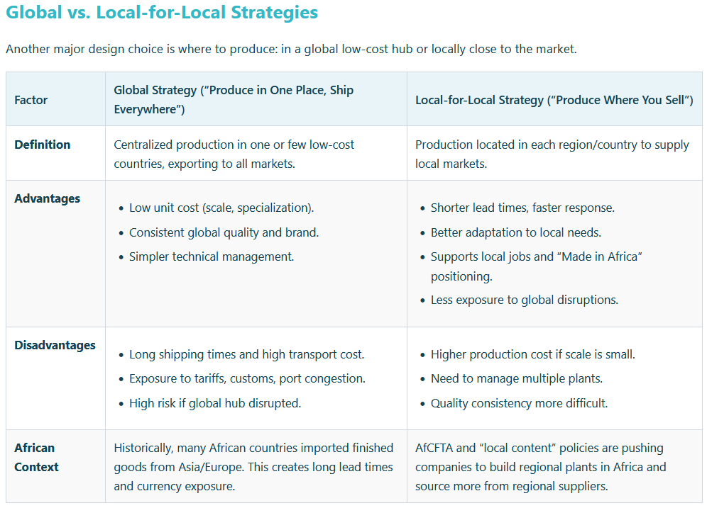
Stratégies mondiale vs locale-pour-le-local
Un autre choix majeur de conception consiste à décider où produire : dans un hub mondial à bas coût ou localement, près du marché.
Facteur
Stratégie mondiale (« produire en un seul lieu, expédier partout »)
Stratégie locale-pour-le-local (« produire là où l’on vend »)
Définition
Production centralisée dans un ou quelques pays à bas coûts, avec exportation vers tous les marchés.
Production située dans chaque région / pays pour approvisionner les marchés locaux.
Avantages
• Coût unitaire faible (échelle, spécialisation).
• Qualité et marque mondiales cohérentes.
• Gestion technique plus simple.
• Délais plus courts, réponse plus rapide.
• Meilleure adaptation aux besoins locaux.
• Soutient les emplois locaux et le positionnement « Made in Africa ».
• Moindre exposition aux perturbations mondiales.
Inconvénients
• Délais d’expédition longs et coûts de transport élevés.
• Exposition aux droits de douane, douanes et congestion portuaire.
• Risque élevé si le hub mondial est perturbé.
• Coût de production plus élevé si l’échelle est faible.
• Nécessité de gérer plusieurs usines.
• Cohérence qualité plus difficile.
Contexte
africain
Historiquement, de nombreux pays africains importaient des produits finis d’Asie / Europe, générant de longs délais et une exposition aux devises.
L’AfCFTA et les politiques de contenu local poussent les entreprises à construire des usines régionales en Afrique et à s’approvisionner davantage auprès de fournisseurs régionaux.

Slide 13
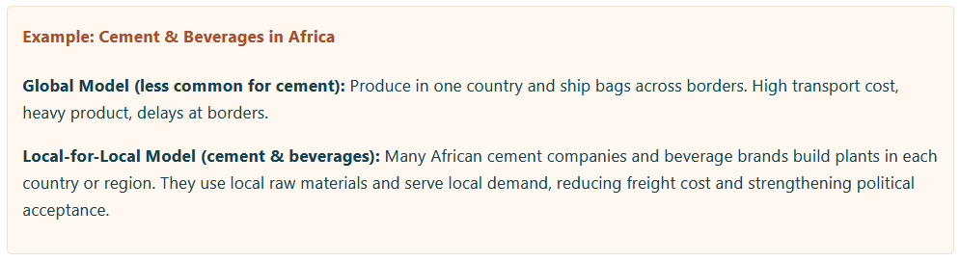
Usines spécialisées, stratégies de distribution et approche mondiale ou locale-pour-le-local
Exemple : ciment et boissons en Afrique
Modèle mondial (moins courant pour le ciment) : produire dans un pays et expédier des sacs au-delà des frontières. Coût de transport élevé, produit lourd, retards aux frontières.
Modèle locale-pour-le-local (ciment et boissons) : de nombreuses cimenteries africaines et marques de boissons construisent des usines dans chaque pays ou région. Elles utilisent des matières premières locales et servent la demande locale, ce qui réduit les coûts de fret et renforce l’acceptabilité politique.

Slide 14
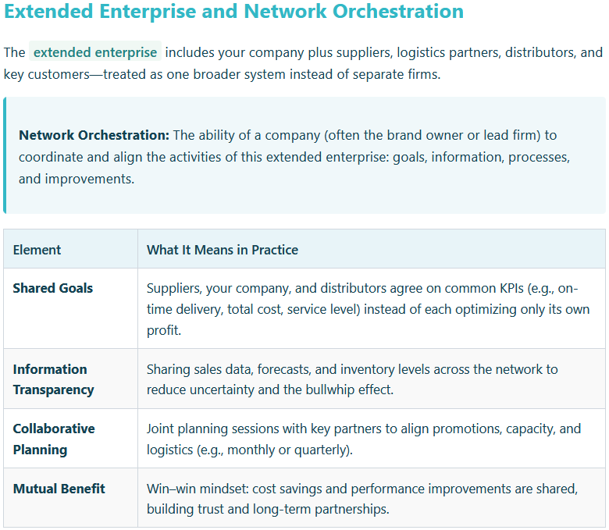
Orchestration du réseau, entreprise étendue et chaînes d’approvisionnement virtuelles
Entreprise étendue et orchestration du réseau
L’entreprise étendue inclut votre société ainsi que les fournisseurs, partenaires logistiques, distributeurs et clients clés — considérés comme un système élargi plutôt que comme des entreprises séparées.
Orchestration du réseau : capacité d’une entreprise (souvent le détenteur de la marque ou l’entreprise pilote) à coordonner et aligner les activités de cette entreprise étendue : objectifs, information, processus et améliorations.
Élément
Ce que cela signifie en pratique
Objectifs
partagés
Les fournisseurs, votre entreprise et les distributeurs conviennent de KPI communs (p. ex. livraison à temps, coût total, niveau de service) plutôt que chacun optimise uniquement son propre profit.
Transparence de
l’information
Partage des données de ventes, des prévisions et des niveaux de stock dans tout le réseau pour réduire l’incertitude et l’effet coup de fouet.
Planification
collaborative
Séances de planification conjointes avec les partenaires clés pour aligner promotions, capacité et logistique (p. ex. mensuelles ou trimestrielles).
Bénéfice
mutuel
Esprit gagnant-gagnant : économies de coûts et améliorations de performance sont partagées, renforçant la confiance et les partenariats à long terme.

Slide 15
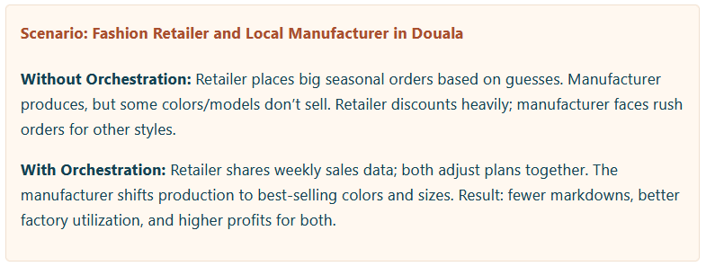
Orchestration du réseau, entreprise étendue et chaînes d’approvisionnement virtuelles
Scénario : détaillant de mode et fabricant local à Douala
Sans orchestration : le détaillant passe de grosses commandes saisonnières sur la base d’estimations. Le fabricant produit, mais certains coloris / modèles ne se vendent pas. Le détaillant accorde de fortes remises ; le fabricant subit des commandes urgentes pour d’autres styles.
Avec orchestration : le détaillant partage chaque semaine les données de vente ; les deux parties ajustent les plans ensemble. Le fabricant réoriente la production vers les couleurs et tailles les plus vendues. Résultat : moins de démarques, meilleure utilisation de l’usine et profits plus élevés pour les deux parties.

Slide 16
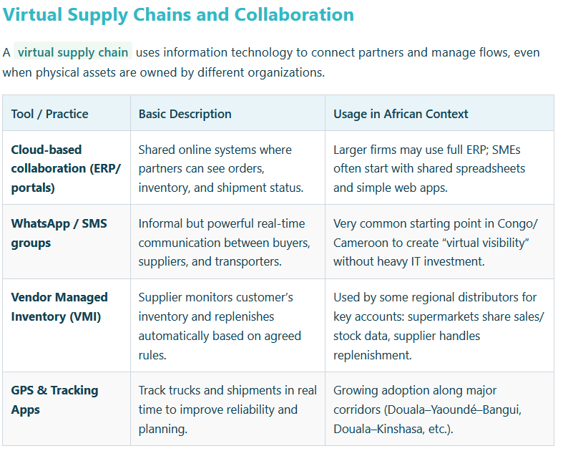
Chaînes d’approvisionnement virtuelles et collaboration
Une chaîne d’approvisionnement virtuelle utilise les technologies de l’information pour connecter les partenaires et gérer les flux, même lorsque les actifs physiques appartiennent à des organisations différentes.
Outil / pratique
Description de base
Usage dans le contexte africain
Portails de
collaboration cloud
(ERP)
Systèmes en ligne partagés où les partenaires consultent commandes, stocks et statut des expéditions.
Les grandes entreprises peuvent utiliser des ERP complets ; les PME commencent souvent par des feuilles partagées et des applications web simples.
Groupes
WhatsApp / SMS
Communication informelle mais puissante en temps réel entre acheteurs, fournisseurs et transporteurs.
Point de départ très courant au Congo / Cameroun pour créer une « visibilité virtuelle » sans investissement informatique lourd.
Gestion des stocks
par le fournisseur
(VMI)
Le fournisseur surveille le stock du client et réapprovisionne automatiquement selon des règles convenues.
Utilisée par certains distributeurs régionaux pour les comptes clés : supermarchés partageant ventes / stocks, fournisseur gérant le réapprovisionnement.
Applications GPS
et de suivi
Suivre camions et expéditions en temps réel pour améliorer fiabilité et planification.
Adoption croissante le long des grands corridors (Douala–Yaoundé–Bangui, Douala–Kinshasa, etc.).

Slide 17
Points clés
La stratégie de chaîne d’approvisionnement doit être alignée sur les objectifs de l’entreprise et oriente les décisions relatives à la base fournisseurs, aux installations et à la structure du réseau.
Supply base gestion (single vs. multiple sourcing) et strategic achats planification are core long-term levers.
Modern chaînes d’approvisionnement are networks, non simple chains; centralization vs. decentralization is a crucial design choice.
Les usines spécialisées, la distribution et le choix entre approche mondiale et locale-pour-le-local structurent les coûts, la vitesse et la résilience — en particulier dans le cadre de l’AfCFTA et des réalités d’infrastructure africaines.
Network orchestration, extended enterprise, et virtual chaînes d’approvisionnement emphasize collaboration, shared information, et coordination across all partners.

